Slide 1
Grover vs McEliece
최승주
https://youtu.be/Ac36L7kJOaw

Slide 2
Grover vs McEliece

Slide 3
Grover vs McEliece
요약
양자 정보 세트 디코딩(Information Set Decoding) 공격이 비 양자 정보 세트 디코딩 공격보다 더 빠르다는 것을 증명

Slide 4
Grover vs McEliece
양자 컴퓨터가 양산화가 되면 Shor 알고리즘에 의해 많은 암호 알고리즘들이 깨질 것임
단방향(Trapdoor) 암호 시스템은 비교적 안전할 것으로 예상 ex) McEliece
이러한 양자 컴퓨터 시대의 위협에 대하여 다양한 의견들이 제시됨 - 블랙 박스 해시 충돌의 난이도에 영향을 미치지 않을 것이다.[1] - 이론적으로 안전한 암호화 시스템에 필요한 키 길이에 영향을 미치지 않는다.[2] - McEliece 공개키 시스템에서 공격자의 디코딩 비용이 줄어들 것이다.[3]

Slide 5
Grover vs McEliece
Grover 알고리즘으로 McEliece 시스템을 공격하는 방법을 지적
0 < R < 1인 유리수가 있다고 가정
최신 ISD 알고리즘은 n 길이의 비율이 R인 코드를 깨기 위해 C^{(1+0(1)n/lg n)}정도 만큼의 시간이 걸린다 – 매우 빠른 시간
이에 방어하기 위해서는 McEliece 키 사이즈를 4배 증가시켜야 함 - ISD에 McEliece를 방어하기 위함

Slide 6
Grover vs McEliece
McEliece 리뷰
공개키: F₂ 필드에 있는 k x n의 랜덤한 행렬 G k, n 시스템 매개변수
처음에는 64bit 보안성을 위해 k = 524, n = 1024를 제안함
해당 매개변수는 깨졌고 최근에는 k = 3556과 n=4096을 사용함

Slide 7
Grover vs McEliece
McEliece 리뷰
행렬 G는 F₂^{k}에서 F₂^{n}으로 선형 변환을 함 – 차원을 바꿔주는 연산
메시지 송신자는 적절히 무작위 처리된 메시지 m을 암호화해 전송 m은 F₂^{k}에 포함된 값
이때 랜덤 벡터인 e(해밍 무게: t)와 함께 Gm + e 형식으로 암호화 하여 전송 e와 Gm + e는 F₂^{n}에 포함된 값

Slide 8
Grover vs McEliece
McEliece 리뷰
메시지 송신자는 Goppa 행렬에서 G를 만들어 통해 복호화를 진행 → m과 e를 얻어냄
이를 통해 G가 풀 랭크(Full rank) 행렬이 아님을 알 수 있음 *Full Rank Matrix: 열이나 행(둘 중에 하나, 둘 다 가능)이 선형 독립의 형태를 띄고 있으면 풀 랭크(계수)라고 한다.

Slide 9
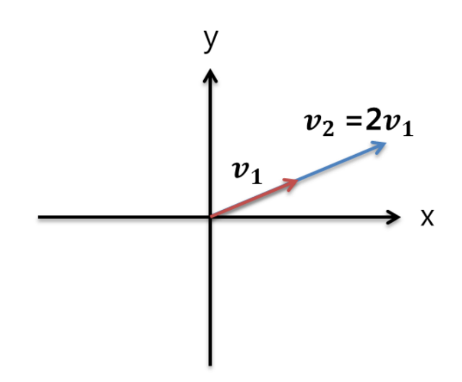
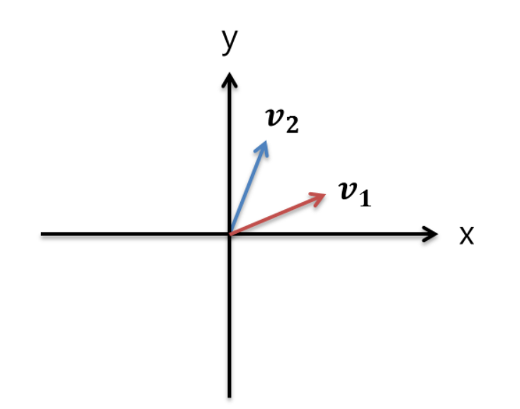
Grover vs McEliece
McEliece 리뷰
*참조: 선형 독립
V1과 V2는 종속 관계
V1과 V2는 선형 독립 관계

Slide 10
Grover vs McEliece
McEliece
해당 알고리즘의 비밀 값을 발견하거나 균일한 랜덤 값으로부터 G 값을 구별해 내는 “구조적 공격”들은 ISD 공격에 비하면 매우 느림

Slide 11
Grover vs McEliece
Basic Information Set Decoding 공격 리뷰
크기 k의 서브셋 S ⊂ {1 , 2,…, n}을 선택
k-bit의 메시지 m을 암호화 c = m ∙ G’ ⊕ e m = 1 1 0 1 e = 0 0 0 0 1 0 0 C = 0 1 1 0 1 1 0

Slide 12
Grover vs McEliece
Basic Information Set Decoding 공격 리뷰
선택한 서브셋 안에 에러가 포함되어 있으면 안됨
선택한 서브셋을 이용해 만들어진 행렬은 역행렬이 존재해야함

Slide 13
Grover vs McEliece
Basic Information Set Decoding 공격 리뷰
Gm + e에 역을 곱해 m을 얻어낸다.
Gm + e로부터 Gm을 추출해서 e를 알아낸다.
만약 실패하면 새로운 서브셋 생성해서 다시 시도 해밍 무게 t가 0이 아닌 경우
선택한 서브셋 안에 에러가 포함되어 있으면 안됨

Slide 14

Grover vs McEliece
Basic Information Set Decoding 공격 리뷰
( )
( )
n
k
n-t
k
중
번 일어남
~
K = Rn이고 t (1 - R)n/lg n 이면
~

Slide 15
Grover vs McEliece
Basic Information Set Decoding 공격 리뷰
모든 행렬 G에 대해서 29% 확률로 발생함 → F₂에서 약 29%의 k x k의 행렬들만 역행렬이 존재함
선택한 서브셋을 이용해 만들어진 행렬은 역행렬이 존재해야함

Slide 16
Grover vs McEliece
Advanced Information Set Decoding 공격 리뷰
필요한 해를 구하는 연산의 수를 급격히 줄임 ex) e가 S 내에 특정 비트로 설정되게 만들고 해당 비트들을 조합하여 검색
서브셋 S를 알아내고 역을 계산하고 m이 옳바른지 확인하는 등의 여러 다른 방법이 존재

Slide 17
Grover vs McEliece
다른 Quantum Decoding 공격 리뷰
Barg-Zhou 분석 방법 - 그루버 알고리즘이 n 길이의 코드 C를 분석할 수 있다고 주장 - 양자 컴퓨터 O(n|C|^{1/2}) 회로 사이즈에서 O(n|C|^{1/2}) 시간 안에 분석 가능
길이 n과 R의 임의의 비선형 코드를 특정 지으려면 2^{Rn}n 만큼의 비트 필요 - Barg-Zhou에서는 해당 큐비트에서 정보를 다시 추출해내는 방법에 대해 설명하고 있지 않음

Slide 18
Grover vs McEliece
다른 Quantum Decoding 공격 리뷰
Barg-Zhou 분석 방법 - 큰 선형 코드를 열거하기 위해 컴퓨터를 구축하는 것은 쉬움 - Grover 알고리즘을 적용할 경우 2^{Rn/2}만큼의 시간이 필요하지만 다항식 크기의 양자 컴퓨터가 필요 * 이는 Barg-Zhou가 주장한 회로 사이즈보다 훨씬 작은 크기 - 일반 컴퓨터로 ISD는 c^{n/lg n} 정도의 시간이 걸림 * 이는 Barg-Zhou가 주장한 2^{Rn/2} 보다 훨씬 적은 시간

Slide 19
Grover vs McEliece
다른 Quantum Decoding 공격 리뷰
Overbeck Sendrier 분석 방법 - Grover 알고리즘이 기존 공격에 상당한 속도를 낼 수 없는 이유에 대한 설명 - Grover 알고리즘이 양자 컴퓨터에서 최소 log₂(N) 큐비트를 갖고 O(√N) 연산에서 크기 N 세트를 검색할 수 있다고 가정 - 향상된 ISD 공격은 Grover 알고리즘과 동일한 속도 향상을 갖게 될 것이라 주장

Slide 20
Grover vs McEliece
다른 Quantum Decoding 공격 리뷰
Overbeck Sendrier 분석 방법 - 서브셋 S를 찾는 방식에서 Grover 알고리즘을 적용하는 것에 대해 회의적 - S를 찾기 위해서는 계속해서 반복적인 탐색 작업이 필요한데 이는 불가능 - 이러한 방식은 비효율적이기에 불가능함

Slide 21
Grover vs McEliece
본 논문에서는 앞에서 나온 Grover에 대한 회의적인 태도에 대해 반대
Grover를 이용하여 S를 찾는 속도를 급진적으로 늘릴 수 있다.
Grover는 database를 찾는 알고리즘이 아니다.

Slide 22
Grover vs McEliece
Quantum Information Set-Decoding Grover
Database를 찾는 것이 아니라 ‘함수의 루트’를 찾는 것이 목표
y
root
root
x

Slide 23
Grover vs McEliece
Quantum Information Set-Decoding Grover
루트 탐색 양자 회로를 일반적인 회로에서 구조적인 회로로 변경 입력 값: F₂^{b} → F₂로 변경하는 함수 f 를 계산하는 회로 출력 값: f 의 root 값(존재한다면) → f(x) = 0

Slide 24
Grover vs McEliece
Quantum Information Set-Decoding Grover
함수 f를 양자 회로로 만들기 위해서는 가역 회로(reversible circuit)을 만들어야 함→ Toffoli 게이트(x,y,z) → (x,y,z + xy)
비트를 큐비트로 대체
Toffoli 게이트를 양자 Toffoli 게이트로 대체
같은 크기와 같은 속도로 f 함수의 인풋(superposition 상태)를 처리 가능

Slide 25
Grover vs McEliece
Quantum Information Set-Decoding Grover
Grover는 함수 f 가 독특한 root를 가지고 있다고 가정하고 시작 → 양자 회로와 양자 회전 그리고 Hadamard 변형의 조합 사용 → 기존의 f 에 비해 시간과 용량이 크게 감소함
이를 √2^{b}번 만큼 반복해서 실행함 → f 의 root를 얻어냄(가장 높은 확률)
이와 같은 방법 등으로 기존의 brute-force 검색에 비해 제곱승이나 시간 단축

Slide 26
감사합니다

Slide 27
인용
[1] Gilles Brassard, Peter Hyer, Alain Tapp, Quantum cryptanalysis of hash and claw-
free functions, in [18] (1998), 163{169. MR 99g:94013. Citations in this document: x1.
[2] Edgar N. Gilbert, F. Jessie MacWilliams, Neil J. A. Sloane, Codes which detect deception, Bell System Technical Journal 53 (1974), 405{424. ISSN 0005{8580. MR55:5306. URL:
http://cr.yp.to/bib/entries.html#1974/gilbert. Citations inthis document: x1.
[3] Raphael Overbeck, Nicolas Sendrier, Code-based cryptography, in [4] (2009), 95 {145. Citations in this document: x1, x1, x2, x3, x3.

